Slide 1
Платёжные системы

Slide 2
Что такое платежные системы и их роль в повседневной жизни
Платежные системы - это структуры, позволяющие людям осуществлять денежные транзакции с помощью электронных средств
Совершение онлайн-покупок
Перевод денег
Оплата счетов

Slide 3
Наличные деньги
Преимущества:
Простота использования
Анонимность
Недостатки:
Риск потери
Ограниченное количество
Отсутствие отчётности

Slide 4
Банковские карты
Кредитные карты
Дебетовые карты
Корпоративные карты
Более удобны и просты в использовании, нежели наличные деньги

Slide 5
Электронные деньги
Яндекс.Деньги
QIWI
Webmoney
Paypal

Slide 6
Мобильные платежи
Мобильные платежи - это операции с денежными средствами, осуществлённые с помощью устройств мобильной телекоммуникационной сети
Технологии мобильных платежей:
NFC
QR-код
Автоплатежи
Цифровые банковские карты

Slide 7
Цифровые валюты
Bitcoin
Ethereum
Avalanche
Solana
Polkadot
Электронные деньги, которые используются как альтернативная или дополнительная валюта

Slide 8

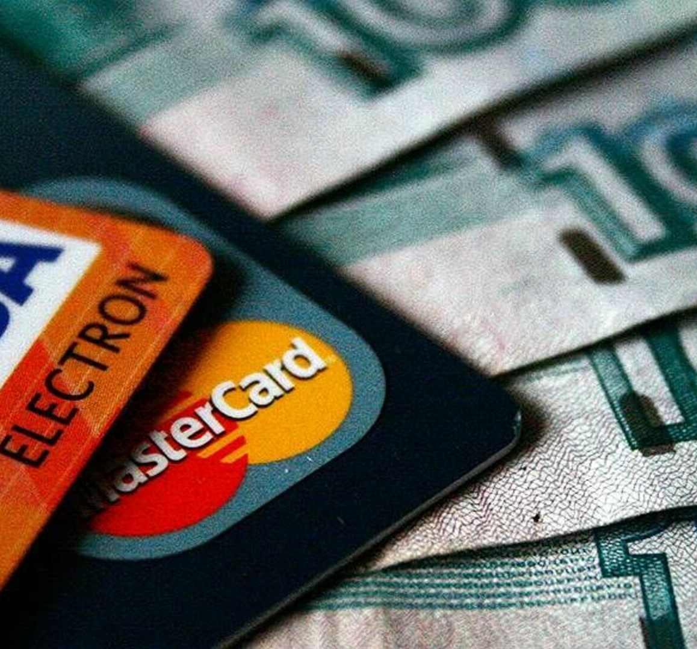
Меры безопасности
Шифрование данных
Токенизация
Двухфакторная аутентификация
Обновление ПО

Slide 9
Будущее платежных систем
Тенденции развития платежных систем включают использование мобильных платформ, развитие цифровых валют и рост онлайн-торговли.
Перспективные технологии:
Блокчейн
Искусственный интеллект
Биометрия

Slide 10
Заголовок слайда
вывод
Платежные системы облегчают процесс оплаты товаров и услуг, позволяют совершать бесконтактные и онлайн платежи

